Slide 1
第1章 编译技术概述
信息与软件工程学院
邓伏虎

Slide 2
本章内容
1.1 计算机体系结构
1.2 程序设计语言的发展历史
1.3 编译的作用与分类
1.4 编译流程
1.5 编译技术的应用

Slide 3
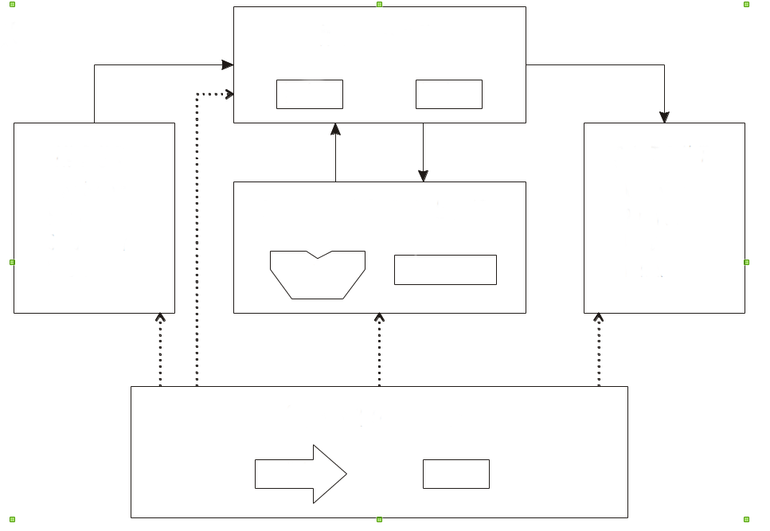
冯-诺依曼体系结构（模型）
存储器
MAR
MDR
输入
键盘、鼠标
扫描仪、
硬盘
输出
显示器
打印机
硬盘
处理器
ALU
Cache
MAR：地址寄存器
MDR：数据寄存器
PC：程序计数器
IR：指令寄存器
控制器
PC
IR

Slide 4
冯-诺依曼体系结构（模型）
理论要点：
计算机硬件由五大部分组成；
数字计算机的数据和指令采用二进制；
计算机应该按照程序顺序执行；但执行顺序可以修改。
把程序本身当成数据来处理；

Slide 5
1.2 程序设计语言
机器语言
能够被CPU直接理解并运行
和硬件相关，不同的CPU具有不同的指令系统。
难写、难懂、难维护
符号化的机器语言--汇编语言
与机器指令存在直接的对应关系
难学难用、容易出错、维护困难
可直接访问系统接口
不能直接被CPU运行，需要编译成机器语言
Notes:
在20世纪40年代，人们制造了第一台电子计算机ENIAC，并由此产生了相应的机器语言。从此以后，程序设计语言大致经历了从机器语言，到汇编语言，在到高级语言的发展阶段。1955年，第一个高级语言Fortran出现，同一时代的高级语言还有LISP、COBOL、ALGOL 58、BASIC等。高级语言是高度封装了的编程语言，它的出现使人们摆脱了汇编语言与机器语言的繁琐，进而可以从更高的层面上思考与编写程序。这些语言引入了循环、子程序、区块等概念，开创了结构化程序设计的先河。另一重大成就是巴克斯范式（BNF）的引入。这种上下文无关文法可以用数学化的精确符号描述编程语言的语法与规则，它被从此以后几乎所有的编程语言所采纳。20世纪60、70年代，程序设计语言有了重大发展。其中富有标志性的主要有Simula、C、Smalltalk、Prolog、ML等语言。其中，Simula与Smalltalk引入了面向对象的概念；C是经久不衰的一种系统程序设计语言，至今仍可与众多编程语言逐鹿中原；Prolog是史上第一个逻辑编程语言；而ML则是继承自LISP，成为了静态类型函数式编程语言的先驱；这些语言都各自演展出自己的家族分支，现今多数现代编程语言的祖先都可以追朔他们其中至少一个以上。1990年代，人类进入了互联网时代，相应的产生了Java、PHP、Python、Lua等语言。这些语言大多运行于虚拟机之上，支持面向对象，并具有垃圾收集功能。它们还配有集成开发环境，大大提高了开发小路。这一时期，专为互联网设计的动态脚本语言例如JavaScript等也蓬勃发展，它们使得今天的互联网丰富多彩。

Slide 6
程序设计语言-高级语言
高级语言
面向用户，不特指一种具体的语言
直观、自然、易于理解
独立于机器，易于移植
机器无法直接执行，需要转换成机器语言
说明性语言、函数式、逻辑式语言

Slide 7
高级语言的运行过程
预处理
文件合并及宏展开
编译
报告程序错误、生成目标代码程序
汇编（可选择）
将目标代码程序汇编成机器代码程序
装配/连接
连接库函数等、生成最终可执行的绝对机器代码程序

Slide 8
翻译程序
翻译程序：将源程序完整地转换成机器语言或者汇编语言程序，然后再处理、执行的程序。
源语言
宿主语言
目标语言
翻译程序
源程序
目标程序
Notes:
如果编译程序生成宿主机执行的机器代码，则称该编译程序为自驻留的。
如果编译程序是用源语言编写的，则称该编译程序为自编译的。
如果一个编译程序生成的是别的机器的机器代码，则称为交叉编译。

Slide 9
课程的作用
有助于深刻理解和正确使用程序设计语言
有助于加深对整个计算机系统的理解
编译程序的设计与开发技术具有普适性
编译技术的应用越来越广泛
Notes:
编译技术可以说是一个计算机科学的缩影，它可以帮助我们去追寻程序设计语言的本质。通过本课程的学习，或许你将来并不会成为一个编译器开发工作者，但编译过程中所涉及到的有限状态机、递归下降、分割法、图论算法、贪心算法等能够帮助你更深入地理解程序设计语言，在今后的程序设计过程中体会更深。

Slide 10
1.3 编译的作用与分类
作用：
将高级语言转换成机器语言.
分类：
编译—将一种高级语言程序（源程序）转换成另一种语言的等价程序（目标程序），然后执行目标程序。
解释—将源程序的某一条语句翻译后立即执行这一条语句。

Slide 11
解释器与编译器
源程序
数据
解释器
输出
在线
数据
编译器
可执行
文件
源程序
离线
输出

Slide 12
1.4 编译流程
源程序
字符序列
分析
结构分析
词法分析
字符序列
语法分析
错误诊断及处理
信息表的管理
语法树
语义分析
带语义的树
综合
中间代码生成
中间代码
代码生成
目标程序

Slide 13
词法分析（第3章）
编译器将源程序当作一个字符串，对它进行从左到右的扫描，并进行分析，识别出符合词法规则的单词符号。如基本字、标识符、常量、运算符等。
int i = 100 + a ;
保留字 标识符 等符 整常数 运算符 标识符 分号
描述工具：有限自动机、正规表达式、状态转换图

Slide 14
语法分析 (第4章)
根据语法规则，将单词符号构成各类语法单位，进行语法检查，生成语法树。
X = X + 3* Y
赋值语句
：=
表达式
标识符
+
X
表达式
标识符
*
X
常数
标识符
1.68
Y

Slide 15
语义分析及中间代码生成（第5章）
语义分析：根据语义规则，对语法正确的语法单位进行初步翻译。
静态语义检查
类型检查、控制流检查、唯一性检查、关联名检查
代码生成
在静态语义正确的前提下翻译成中间代码或者目标代码。

Slide 16
中间代码的形式
a=b*c+b*d
逆波兰式:
abc*bd*+=
三地址式:
(1) (*, b, c) (*, b, c, T₁)
(2) (*, b, d) (*, b, d, T₂)
(3) (+, (1), (2)) (+, T₁, T₂, T₃)
(4) (:=, a, (3)) (:=, a, T₃, a)
图表示法：
assign
a
+
*
*
b
c
b
d

Slide 17
语法制导翻译
语法制导翻译：将静态检查和中间代码生成结合到语法分析中进行的技术。
主要思想：在进行语法分析的同时完成相应的语义处理。

Slide 18
中间代码优化
代码优化：为了提高目标程序的效率，对程序进行合理变换，在保持功能不变的前提下，使得目标代码具有更高的时间效率和/或空间效率。
代码优化贯穿整个编译过程。
主要部分：控制流分析、数据流分析、变换。
局部优化、循环优化、全局优化。

Slide 19
目标代码生成
将中间代码转换成等价的、具有较高质量的目标代码，以充分利用目标机器的资源。
依赖于硬件系统结构和机器指令。
目标代码的形式：
绝对机器语言代码----可直接运行
可重定位的机器语言代码----需要连接装配
汇编语言代码----需要汇编

Slide 20
符号表
编译的每一步都需要进行符号表管理和出错处理。
符号表操作：
识别到的名字，查询是否已经在表中。
将未登记的名字添加到表中。
访问表中给定名字的信息。
添加或修改表中给定名字的信息。
删除一个或多个无用的项。

Slide 21
运行时环境
过程1的目标代码
运行时存储器的组织
程序存储空间，数据存储空间
静态存储分配
没有指针、动态分配、过程不可递
归调用
栈式存储分配
无法预先知道存储空间大小
堆式存储分配
用户自由申请和释放数据空间
过程2的目标代码
.
.
.
过程n的目标代码
全局和静态变量
栈
堆

Slide 22
出错处理
编译程序各个阶段都可能发现源程序中的错误。发现错误后，编译程序就要进行错误处理，包括：报告错误的性质，发生错误的位置等。
语法错误
不符合语法（词法）规则的错误；
非法字符、括号不匹配、缺少“;”...
语义错误
不符合语义规则的错误
说明错误、作用域错误、类型不一致、数组越界...

Slide 23
1.5 编译技术的应用
提高编程效率、缩短调试时间，确保程序可靠性。
结构化的程序编辑器
程序调试工具
程序测试工具
语言转换工具

Slide 24
本章小结
课程概述
内容、意义、安排
什么是编译程序
翻译、编译、解释
编译的基本过程
编译程序的结构
编译技术的应用

